Slide 1
第8章 信号产生电路
8.1 正弦波振荡电路的振荡条件
8.2 RC正弦波振荡电路
8.3 LC正弦波振荡器
8.4 电压比较器
8.5 非正弦信号产生电路

Slide 2








8.1 正弦波振荡电路的振荡条件
一. 产生自激振荡的条件
×
+
基本放大电路
–
改成正反馈
反馈网路
+
只有正反馈电路才能产生自激振荡。

Slide 3
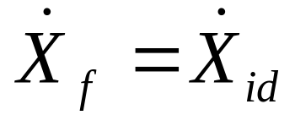
×
+
基本放大电路
+
反馈网路
如果：
则去掉
仍有信号输出。
X
,
i
基本放大
电路
反馈信号代替了放大
电路的输入信号。
反馈电路

Slide 4


基本放大
电路
反馈电路
自激振荡的条件：
即:
（1）振幅条件：
ϕ
+
ϕ
=
2
n
π
（2）相位条件：
n是整数
a
f

Slide 5

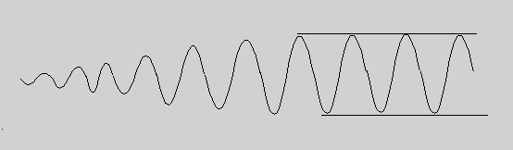
起振条件和稳幅原理
基本放大
电路
振荡建立与稳定过程图:
起振条件：
反馈电路
（略大于）
结果：产生增幅振荡
稳幅：
1、被动：器件非线性
2、主动：在反馈网络中加入非线性稳幅环节， 用以调节放大电路的增益

Slide 6
二. 正弦波振荡器的一般组成
1.放大电路
2.正反馈网络
3.选频网络——只对一个频率满足振荡条件，从而获得 单一频率的正弦波输出。
选频网络组成：R、C和L、C
正弦波振荡器命名
RC
LC
（石英晶体）
低频
高频
4.稳幅电路——使环路增益随着输出电压幅度的增大而自动下降，并逐渐趋近于1

